Slide 1
Koulun sähköpostin uudelleenohjaaminen
Hitomi Ruoho

Slide 2

Avaa Internet Explorer

Slide 3
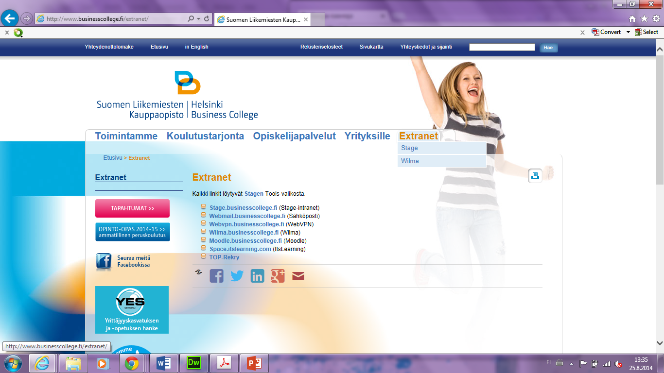
Menee koulun sivuun
Varitse Extranet
Varitse webmail

Slide 4
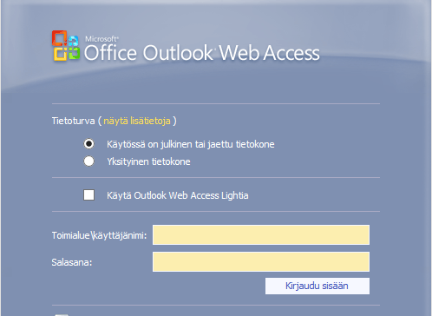
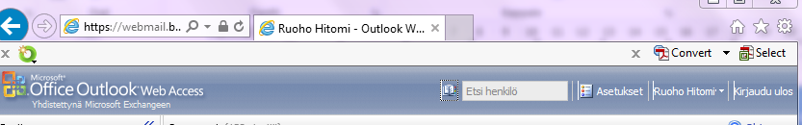
Kirjoitetaan oma käyttäjän nimi ja salasana
Varitse asetukset

Slide 5
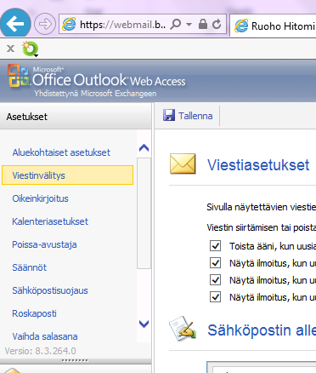
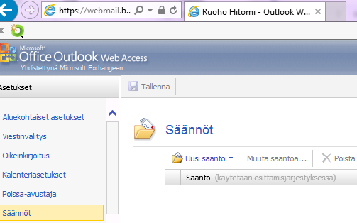
Valitse säännöt
Klikkaa uusi sääntö

Slide 6
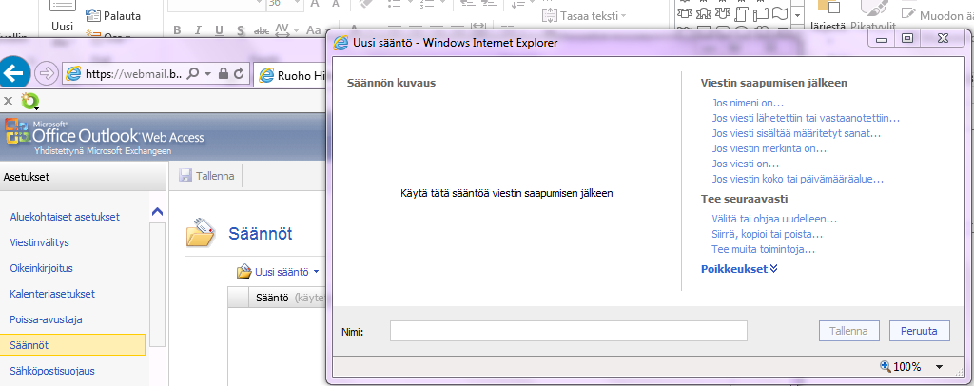
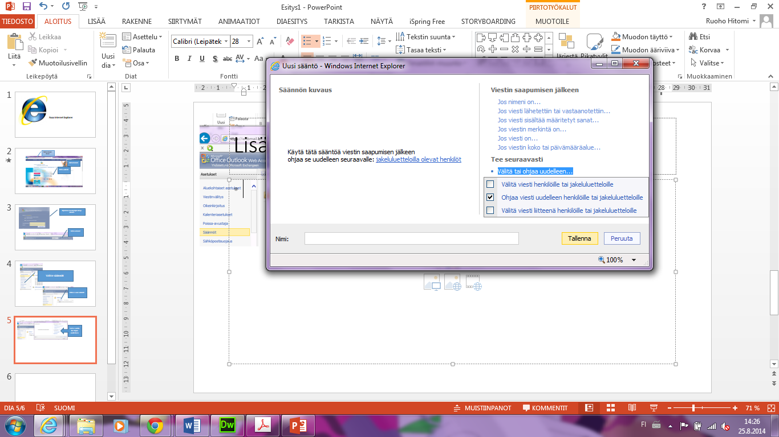
Valitse valita tai ohjaa uudelleen
Valitse välitä tai ohjaa uudelleen
Klikkaa jakeluluetteloilla olevat henkilöt!

Slide 7
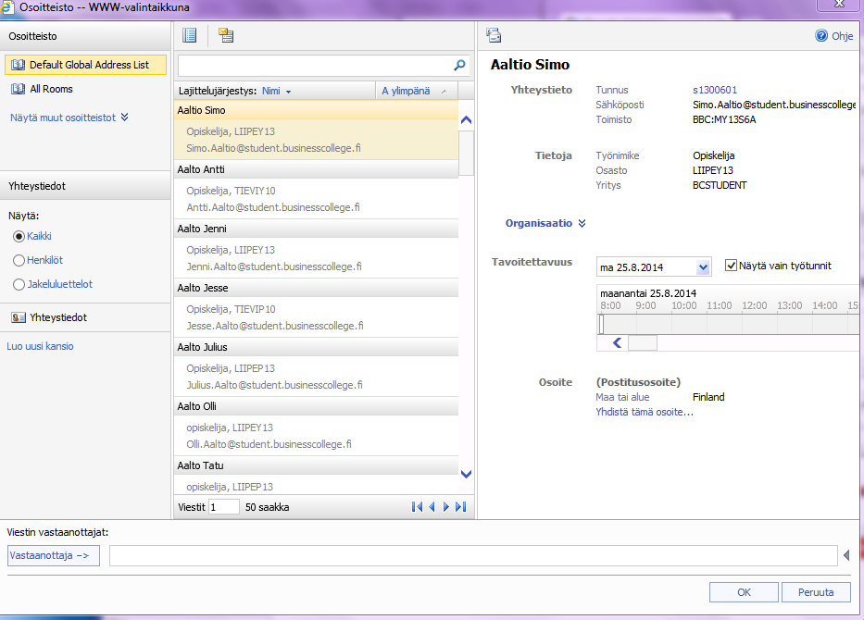
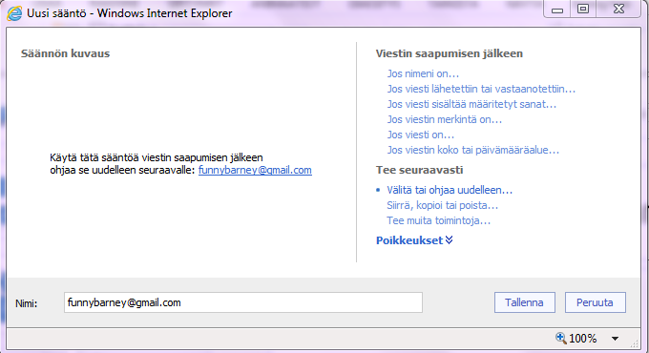
Kirjoitetaan oma sähköposti numero vastaanottaja paikalle
Melkein onnistuu!!
Tallennetaan!

Slide 8
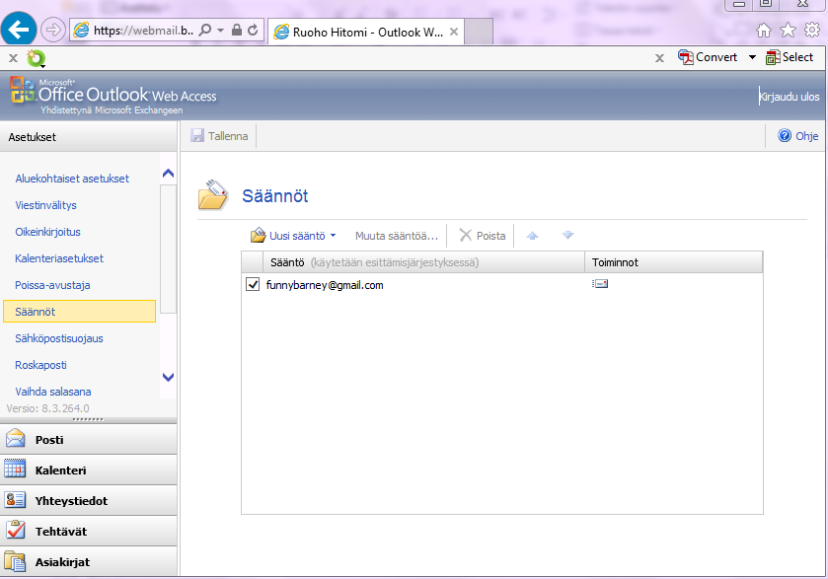
Loppuu

